Slide 1


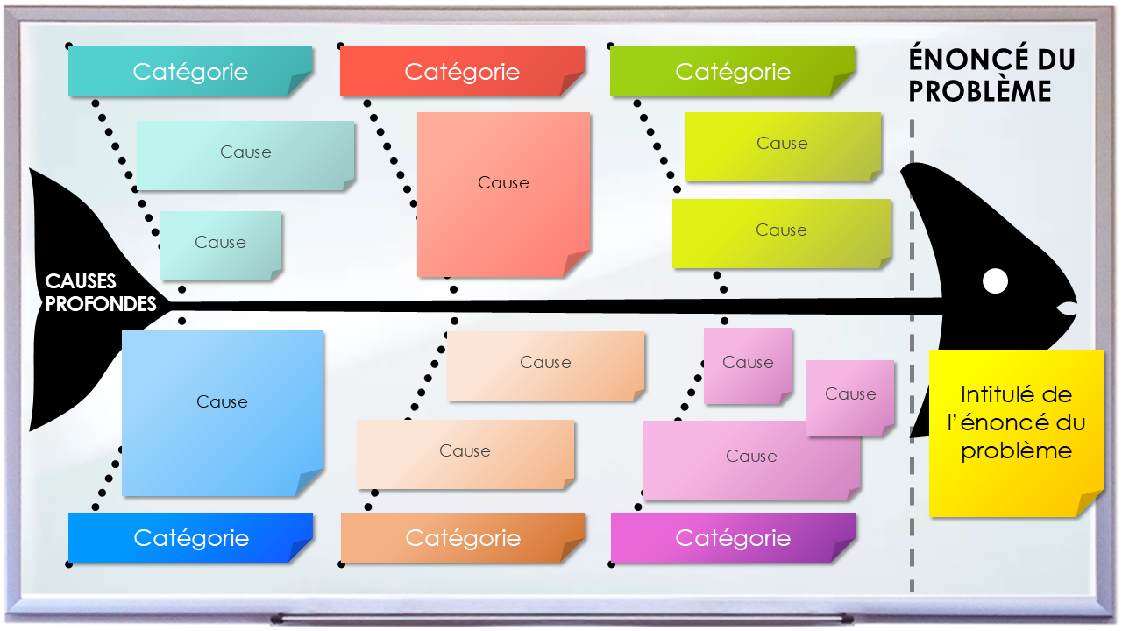
MODÈLE DE DIAGRAMME EN ARÊTES DE POISSON SUR TABLEAU BLANC
Quand utiliser ce modèle :
Les équipes qui souhaitent une approche dynamique de l’analyse des causes profondes peuvent utiliser ce modèle en arêtes de poisson pour des sessions interactives de résolution de problèmes qui nécessitent un remue-méninges et une collaboration.
Caractéristiques notables du modèle :
Conçu comme un tableau blanc, ce modèle utilise des notes autocollantes codées par couleur pour représenter les causes potentielles, ajoutant une couche d’organisation visuelle qui simplifie les discussions complexes. La présentation encourage une approche participative et coopérative pour identifier les problèmes.

Slide 2

Catégorie
Catégorie
Catégorie
ÉNONCÉ DU PROBLÈME
Cause
Cause
Cause
Cause
Cause
CAUSES PROFONDES
Cause
Cause
Cause
Cause
Intitulé de l’énoncé du problème
Cause
Cause
Catégorie
Catégorie
Catégorie

Slide 3
ÉNONCÉ DU PROBLÈME
CAUSES PROFONDES

Slide 4
ÉNONCÉ DU PROBLÈME
CAUSES PROFONDES

Slide 5
Catégorie
Catégorie
Catégorie
Catégorie
Cause
Cause
Cause
Cause
Cause
Cause
Cause
PENSE-BÊTES
Intitulé de l’énoncé du problème
Intitulé de l’énoncé du problème
Catégorie
Catégorie
Catégorie
Cause
Cause
Cause
Cause
Intitulé de l’énoncé du problème
Cause
Cause

Slide 6
EXCLUSION DE RESPONSABILITÉ Tous les articles, modèles ou informations proposés par Smartsheet sur le site Web sont fournis à titre de référence uniquement. Bien que nous nous efforcions de maintenir l’information à jour et exacte, nous ne faisons aucune déclaration, ni n’offrons aucune garantie, de quelque nature que ce soit, expresse ou implicite, quant à l’exhaustivité, l’exactitude, la fiabilité, la pertinence ou la disponibilité du site Web, ou des informations, articles, modèles ou graphiques liés, contenus sur le site. Toute la confiance que vous accordez à ces informations relève de votre propre responsabilité, à vos propres risques.

